Slide 1
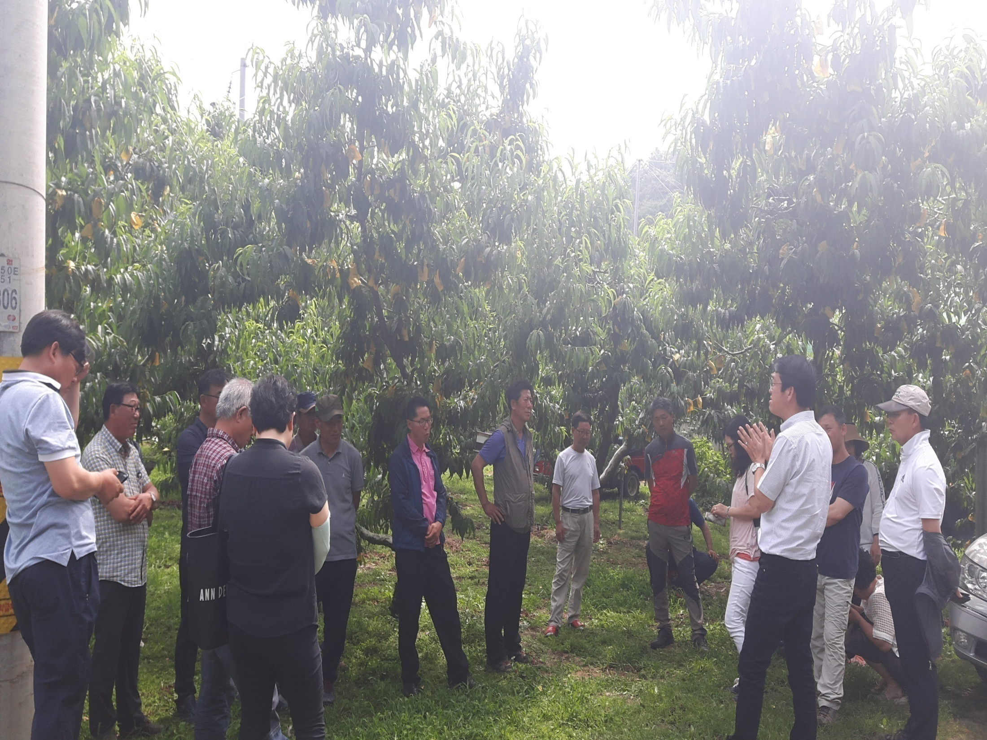
농업기술센터
Notes:
1
먼저, 지금의 옥천입니다.

Slide 2
6-1. 제24회 영동군생활개선회원선진기술 경영연찬회
7. 13.(목) 09:30 / 영동체육관 / 540명
내 용 : 난타공연, 전통문화교육 및 작품 발표회 등
6-2. 2017 농촌지도자영동군연합회 경영연찬회
7. 29.(토) 10:30 / 양산 송호청소년수련원 / 360명
내 용 : 유공회원표창, 특강 및 회원화합행사 등
6-3. 농업기계 순회수리 교육
7. 3.(월)~7. 27.(목) 10:00 / 매곡면 공수2리 등 10개마을
내 용 : 농기계 수리 및 안전사용교육

Slide 3
6-4. 과일나라 테마공원 운영
홈페이지 구축사업 / 7. 6.(목) /콘텐츠사진촬영
체험음식개발 연구용역 : 개발된 품목 레시피 실험 및 정리
체험장 조성 : 자재준비 및 외부 조경시설물 설치
과일체험 과원 관리 : 5종 938주
대관 및 체험 일정
일 시 | 단 체 명 | 인원 | 내 용
7. 5.(수) 10:00 | 한국갤럽조사연구소 | 100 | - 임업통계조사 참여 임가 간담회
7. 6.(목) 10:30 | 으뜸어린이집 | 30 | - 체험프로그램운영(쿠키만들기)
7. 7.(금) 10:30 | 별하늘어린이집 | 35 | - 체험프로그램 운영(피자만들기)
7. 15.(토) 10:00 | 인력개발팀 | 100 | - 체험프로그램 운영(피자, 주스만들기)
7. 18.(화) 10:30 | 영동어린이집 | 23 | - 체험프로그램 운영(쿠키만들기)
7. 19.(수) 10:30 | 영동어린이집 | 20 | - 체험프로그램 운영(쿠키만들기)
계 (6회) |  | 308명

Slide 4
6-5. 농업인 교육
구 분 | 회수 | 장 소 | 인원 | 내 용
농업인대학 (사과CEO) 교육 | 2 | 농업기술센터 | 92 | 농작업 스트레스 해소 및 활력증진 등
농업인대학 (친환경그린) 교육 | 2 | 농업기술센터 | 74 | 클로렐라 교육 및 연작장해지 토양관리 방법
과일음식 아카데미 교육 | 3 | 과일나라테마공원 | 75 | 영동과일 이용한 한과실습 등
강소농 경영개선실천 후속교육 | 1 | 심천면 구구농원 | 31 | 경영계획서 점검 및 발표 등
농산물가공 기초교육 | 2 | 농업기술센터 | 70 | - 과일활용 가공 및 발효실습 등
영동와인 아카데미 교육 | 5 | U1대학교 | 180 | 영동와인 특징 파악 및 해설기법
천연염색연구회 4차 과제교육 | 1 | 영동체육관 | 45 | 천연염색 제품 관리요령 및 패션쇼 연습

Slide 5
구 분 | 회수 | 장 소 | 인원 | 내 용
지역농업특성화사업교육 | 11 | 농업기술센터 | 198 | 역량강화 및 홍보 마케팅교육
해외전문가 초청 선진 농업 기술교육 | 1 | 농업기술센터 | 100 | 포도재배기술 이론교육 및 현장컨설팅
와이너리 주세교육 | 1 | 농업기술센터 | 20 | 와이너리 운영실무 및 주세 교육
학교4-H회원 과제활동 | 1 | 과일나라테마공원 | 60 | - 피자 및 과일주스만들기 등
계 | 30회 |  | 945명

Slide 6
6-6. 기타 현안업무
시범사업추진 / 64개 사업 124개소
조직배양실, 유리온실 및 분재관리 : 300여개 / 25종 175주
꽃묘장 운영 : 여름꽃(일일초외3종) 15,000주 분양
과학영농시설운영 토양검정 추진
농작물 병해충 방제 지도
유용미생물 및 아미노액비 30톤 배양공급
농업기계 임대사업 운영(3개 사업장) / 55종 530대

